Slide 1


Slide 2

Herzlich willkommen
zur Präsentation
„Dein Wahlpflichtfach“

Slide 3
Überblick
Was sind Wahlpflichtfächer?
Welche Wahlpflichtfächer gibt es?
Wie wählst du dein WPF?
Wer kann helfen?
Wo bekomme ich die Infos her?
Vom Wechseln und Schnuppern
Wichtig
Termine

Slide 4
Was sind Wahlpflichtfächer?
Ab Klasse 6 hast du ein neues Hauptfach
Die gute Nachricht:
→ Du darfst eines auswählen
Das Fach hast du bis Klasse 10 (oder 9)
→ Du kannst nicht wechseln
Es ist ein wichtiges Hauptfach wie Mathe, Englisch oder Deutsch
→ Damit kannst du miese Zeugnisnoten ausgleichen

Slide 5
Wie viele Stunden sind das in der Woche?
Klasse 6–8: etwa 4 Stunden pro Woche
Klasse 9–10: etwa 3 Stunden pro Woche
→ Deshalb ist das Fach ist genauso wichtig wie andere Hauptfächer!

Slide 6
WPF
Welche Wahlpflichtfächer gibt es?
Französisch
Latein
Gesunde Ernährung und Familie
Handwerk und Technik
Kommunikation und Medien
Ökologie
FRANZ
LAT
Zeit, um die Abkürzungen zu lernen...
GEF
HaTe
KUM
ÖKO

Slide 7

28 Plätze
Franz?
Neue Sprache lernen
Französisch sprechen und verstehen
Kultur von Frankreich kennenlernen
Gut, wenn du Sprachen magst

Slide 8
28 Plätze
LAT?
Sprache der Römer
Texte übersetzen
Römische Geschichte kennenlernen
Hilfreich für das Studium an der Uni

Slide 9
16 Plätze
GEF?
Gesunde Ernährung
Haushalt und Alltag
Themen rund um Familie
Kochen und Lebensmittel kennenlernen

Slide 10
16 Plätze
HaTe?
Arbeiten mit Holz, Metall und Stromkreisen
Werkstücke, Maschinen und Automaten bauen
Technik und Maschinen kennenlernen
Die Hälfte ist praktisches Arbeiten
→ Gebrauchsanleitungen? Gibt´s hier nicht!

Slide 11
28 Plätze
KUM?
Arbeiten mit Computer und Tablet
Präsentationen erstellen und Programmieren
Internet richtig nutzen
Medien verstehen (z.B. Social Media)

Slide 12
28 Plätze
ÖKO?
Natur und Umwelt
Klimawandel verstehen
Nachhaltigkeit lernen
Projekte über Umwelt und Tiere

Slide 13
Wie wählst du dein WPF?
Überlege: Was macht dir Spaß?
Was interessiert dich?
Sprich mit Eltern und Lehrern
Informiere dich
Dann triff deine Wahl!

Slide 14

Schlechte Gründe für deine Wahl!
Ich wähle das WPF, weil…
meine Freunde das auch wählen
ich denke, es ist super leicht
ich einfach irgendwas wählen muss
meine Eltern das entscheiden
ich keine Lust hatte nachzudenken
dort die chilligsten Lehrer sind

Slide 15

Gute Gründe für deine Wahl!
Ich wähle das WPF, weil…
es mir Spaß macht
mich das Thema interessiert
ich gerne praktisch arbeite
ich gern mit Computer / Medien arbeite
ich gern Sprachen lerne
ich etwas Neues ausprobieren will
ich darin gut bin

Slide 16
Wer kann mir helfen?
Meine Eltern
Sie kennen mich gut und können mir Tipps geben
Meine Geschwister
Vielleicht sind sie schon auf der Schule und haben Erfahrungen
Meine Lehrerinnen und Lehrer
Sie wissen, in welchen Fächern ich gut bin
Meine Freunde
Man kann zusammen überlegen — aber jeder entscheidet selbst!

Slide 17
Wer kann mir helfen?
Du dir selbst!
Informiere dich gut über die Fächer
Lass dich beraten
Rede mit anderen darüber
Dann triff deine Wahl!
„Wähle das Fach, das zu DIR passt — nicht zu den anderen!“

Slide 18
Wo bekomme ich die Infos?
Tag des WPFs (Di., 14.04.2026)
In der Schule am Vormittag (1.-6. Stunde)
→ Du lernst alle 6 Wahlpflichtfächer kennen
Info-Abend für deine Eltern
→ Deine Eltern bekommen wichtige Infos zur Wahl
Unsere Homepage
→ Neuigkeiten vor den Osterferien beachten

Slide 19
Noch eine gute Nachricht…
Schnupper-
angebot
…für die nicht-sprachlichen WPFs gibt es ein Schnupperangebot!
gilt für GEF, HaTe, KUM & ÖKO
du wählst 2 Schnupperfächer für die 6. Klasse
pro Halbjahr ein WPF, dann wird gewechselt
am Ende der 6. Klasse bekommst du von deinen WPF-Lehrern eine Empfehlung
erst am Ende der 6. Klasse wählst du dein WPF endgültig

Slide 20
…und eine schlechte Nachricht
…für die sprachlichen WPFs gibt es leider kein Schnupperangebot!
Diese Fächer bauen jedes Jahr aufeinander auf
Deshalb gibt es kein Schnuppern
→ Wenn du eine Sprache wählst, musst du dir sicher sein
Schnupper-
angebot

Slide 21
Wichtig!
Kann man jetzt das das Wahlpflichtfach wechseln, oder nicht?
Nein – deshalb überlege gut!
Französisch & Latein: Entscheidung gilt ab Klasse 6 (sofort)
Andere Fächer: Wechsel nur nach dem Schnuppern möglich
Ab Klasse 7: kein Wechsel mehr

Slide 22
Wichtig!
Willst du später Abitur machen?
Dann musst du jetzt noch keine zweite Fremdsprache wählen.
Du kannst Französisch oder Latein auch erst in der Oberstufe anfangen.

Slide 23
Termine
Unsere IGS-Homepage
Neuigkeiten vor den Osterferien beachten
Tag des WPFs (Di., 14.04.2026)
Vormittags für die Schülerinnen und Schüler
Abends für die Eltern
Einladung gehen über WebUntis an eure Eltern
Eure Wahlunterlagen erhaltet ihr am Tag des WPFs (Di.).
Bis Freitag müsst ihr eure Wahlunterlagen bei der Klassenleitung abgegeben haben.
Wer nicht wählt, wird eingeteilt!
Tipp: GEF plus HaTe? Lass es, weil…!

Slide 24
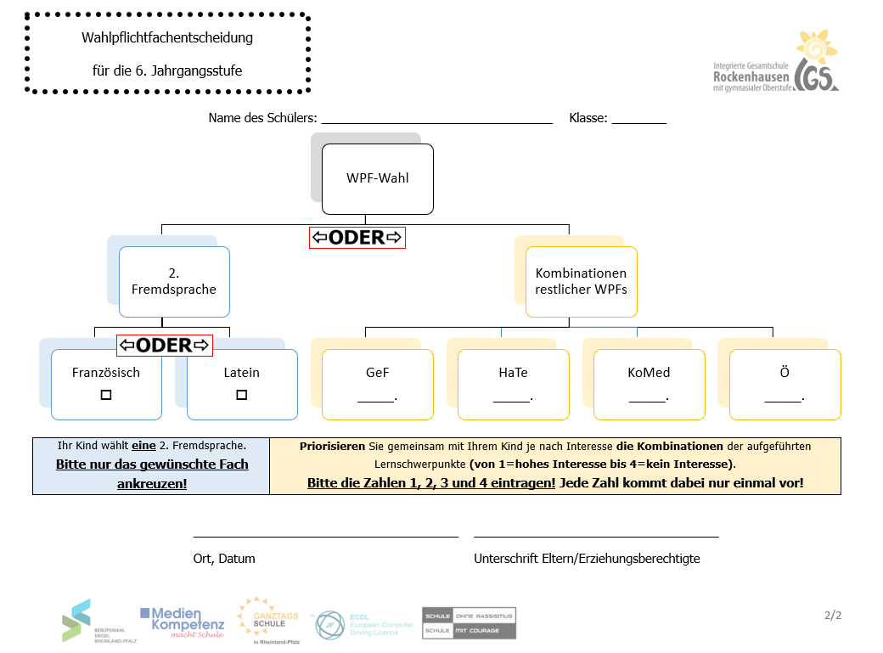
Wahlzettel

Slide 25
Habt ihr noch Fragen?

Slide 26
Danke für eure Aufmerksamkeit!

